Slide 1

Rappels C
Projet :
Rainbow table
HashMap, Bucket et Arbre Binaire

Slide 2
Plan
Fonctionnement du programme
HashMap-uh

Slide 3
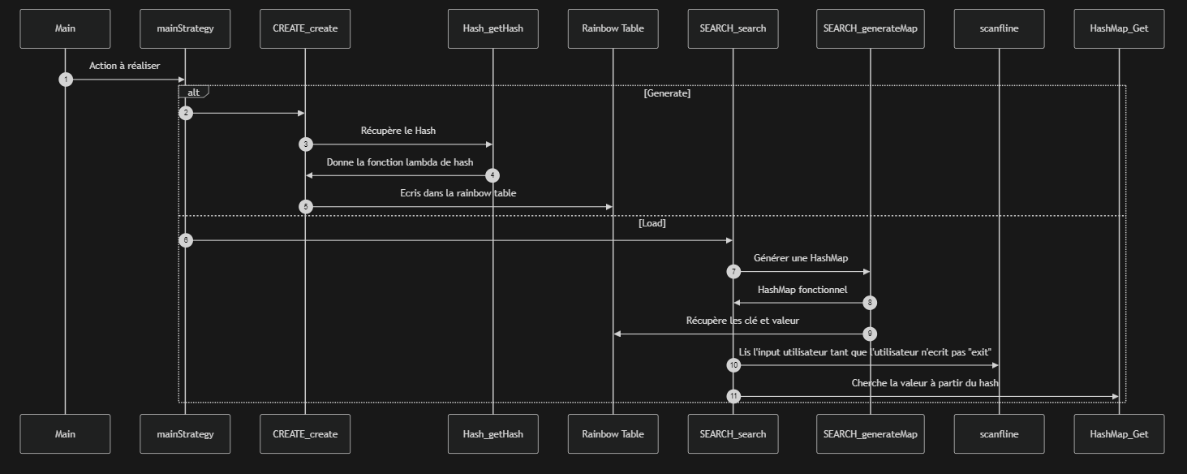

Slide 4


Slide 5
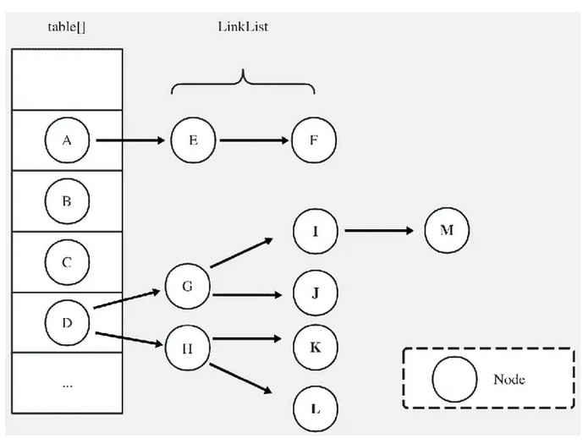
HashMap ⬄ bucket d’arbre binaire

Slide 6
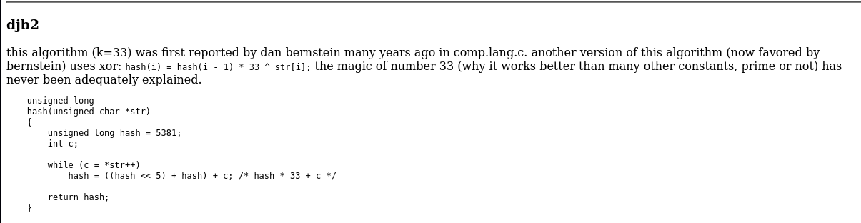
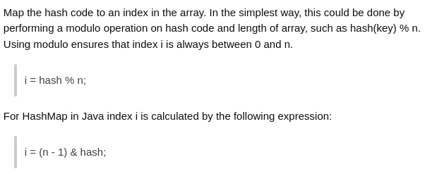
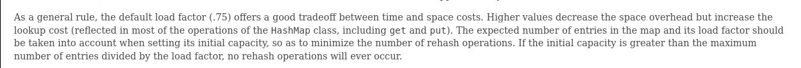
Index dans la tableau

Slide 7
Réferences
Icon : https://levelup.gitconnected.com/deep-dive-into-hash-maps-building-a-hash-map-with-javascript-8bad2d8be4c0 Image HashMap-uh: https://www.youtube.com/watch?v=pKO9UjSeLew Javadoc Hashmap : https://docs.oracle.com/javase/8/docs/api/java/util/HashMap.html
Image bucket, LinkedList et Node : https://medium.com/geekculture/a-deep-dive-into-java-8-hashmap-a976aca22f9b
Jdb2 : cse.yorku.ca
! Stackoverflow is the best !

